Slide 1
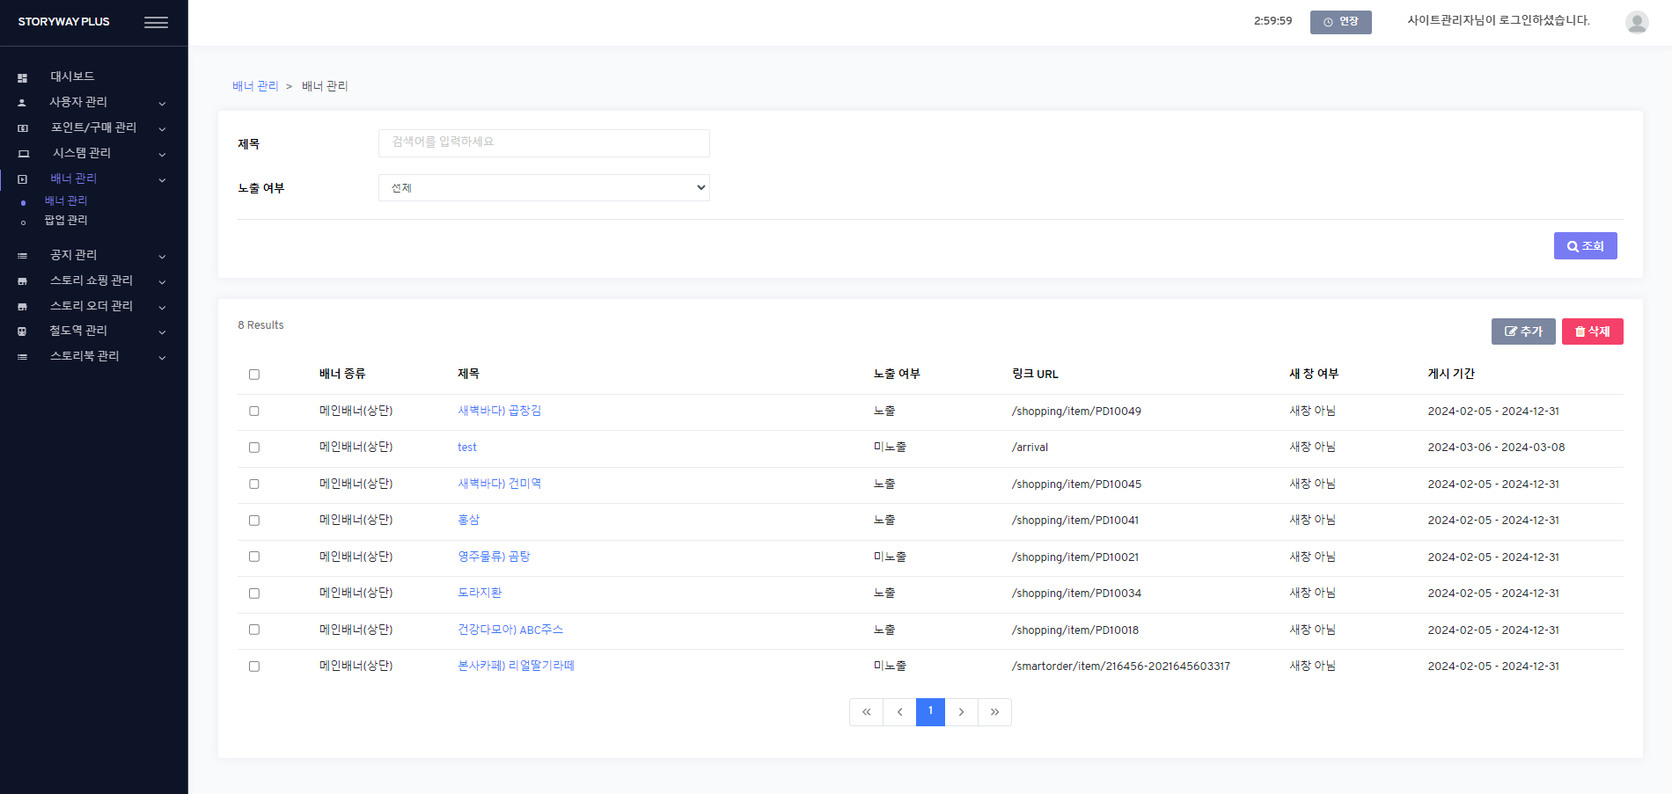
‘순서 설정’ 버튼 추가
순서 설정
[ADMIN] 배너 관리 > 배너 관리 (/banner)
1.add 순서 설정 (display setting) button
- if clicks, open display setting modal (p2)

Slide 2
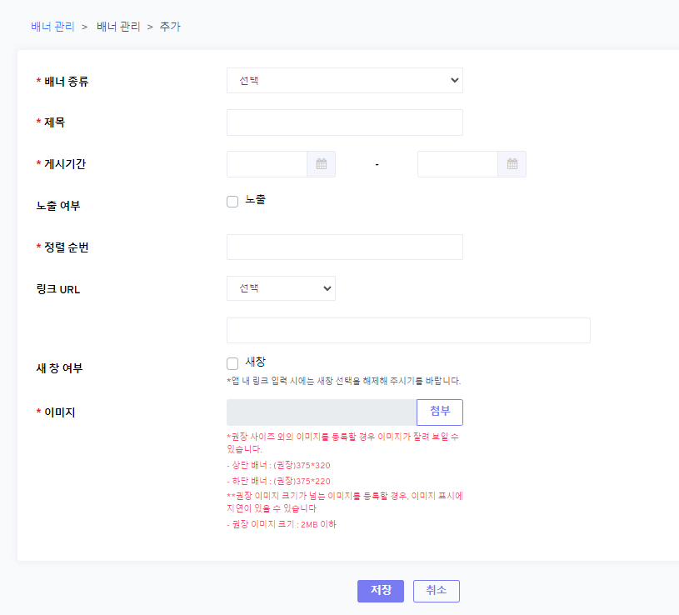
배너 노출 순서 설정
배너 종류(상단, 하단 라디오 버튼)
- 메인 배너 노출 순서를 정합니다. (배너는 상하 각각 최대 10개 노출됩니다.)
- 순서에는 숫자만 입력 가능합니다.
- 순서가 중복 입력되거나 미입력된 경우, 등록 최신순으로 처리됩니다.
배너 종류
ⓞ 상단 배너 O 하단 배너
번호 | 배너 제목 | 게시 기간 | 정렬 순서 | 노출 여부
1 | 상단배너제목입니다. | yyyy-mm-dd ~ yyyy-mm-dd
2 | 상단배너제목입니다.2 | yyyy-mm-dd ~ yyyy-mm-dd
3 | 상단배너제목입니다.3 | yyyy-mm-dd ~ yyyy-mm-dd
4 | 상단배너제목입니다.4 | yyyy-mm-dd ~ yyyy-mm-dd
5 | 상단배너제목입니다.5 | yyyy-mm-dd ~ yyyy-mm-dd
6 | 상단배너제목입니다.6 | yyyy-mm-dd ~ yyyy-mm-dd
7 | 상단배너제목입니다.7 | yyyy-mm-dd ~ yyyy-mm-dd
배너 제목
게시 기간
정렬 순서
노출 여부
메인배너제목1
1
노출함 ▼
노출 안 함 ▼
0. 현재 스토리 쇼핑 관리 > 상품 등록 관리 에서 쓰고 있는 팝업과 UI 및 내용 거의 동일
1. 배너 최대 노출 개수 제한 필요
*정렬 순서와는 무관
2. 정렬 순서, 노출 여부는 상세 페이지의 정보와 연동
3. 표 옆에 스크롤바
4. 노출 안 함인 배너는 가장 하단에 배치
*노출 안 함 내부의 정렬 기준 : 등록 최신순
[ADMIN] 배너 관리 > 배너 관리 (/banner) > banner display setting modal
- refer to 스토리 쇼핑 관리 > 상품 등록 관리 menu
0.modal title: “배너 노출 순서 설정“
1.안내
- display guide text
2.배너 종류 : {banner_type}
1) radio options: BT codes (default: BT01)
3,Grid
1) logic
DB: st_banner condition: banner_type = {selected banner_type}
sort: - main_show_yn, sort_seq ASC, reg_date DESC - if main_show_yn = ‘N’; show on the last
2) columns
a) 번호 : logical no
b) 배너 제목 : {title}
c) 게시 기간 : {show_start_date}~{show_end_date}
d) 정렬 순서 : {sort_seq}
- inputbox validate: number, min (>=0)
e) 노출 여부 : {main_show_yn} - selectbox options: 노출함 / 노출 안 함 (Y/N)
3) buttons
a) 저장 (save) - if clicks, show confirm msg like 스토리 쇼핑 관리 > 상품 등록 관리 menu
- if process is done, alert complete msg and close the modal
[process]
UPDATE st_banner
- sort_seq / main_show_yn update changed banner info)
- mod_date/ mod_user_seq

